Slide 1
Подсистема образовательного контента «МЭО» – «Видеоконференция»
Материалы вебинара в рамках реализации проекта «Школа цифровой реальности»
Салтанова Н.Н.,
Учитель информатики
МАОУ многопрофильная
гимназия № 13 г. Пензы

Slide 2
Почему необходимо использовать подсистему «Видеоконференция» в образовательном процессе
возможность проводить общение в режиме реального времени;
экономия времени;
увеличение аудитории …….

Slide 3
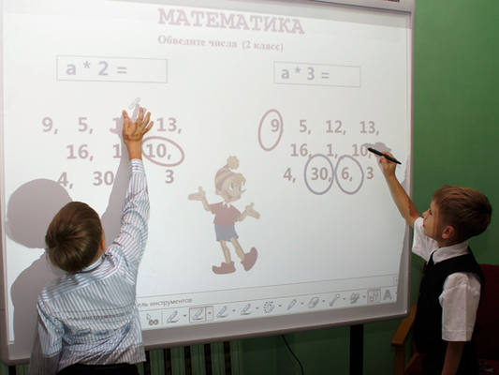
Гимназия – ресурсно–методический центр (РМЦ) НИУ ВШЭ по реализации технологии смешанного обучения

Slide 4
Приступить к созданию видеоконференции

Slide 5
Выбирать пункт меню «Создать видеоконференцию»

Slide 6
Указать необходимые параметры видеоконференции

Slide 7
Указать необходимые параметры видеоконференции

Slide 8
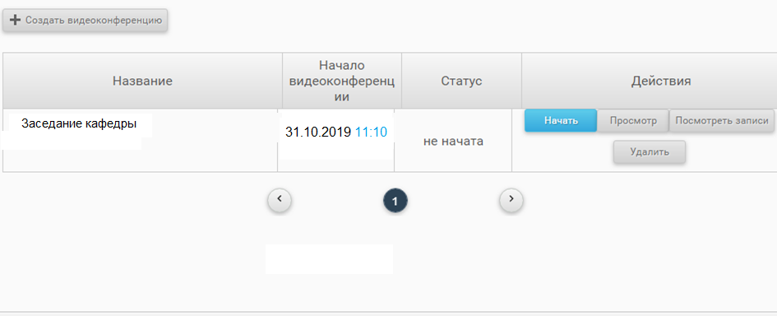
Выбрать пункт «Начать»

Slide 9
Выбрать способ общения

Slide 10
При выборе микрофона проверить звук

Slide 11
При выборе микрофона проверить звук

Slide 12
Выбирать кнопку «Далее»

Slide 13
Загрузить презентацию

Slide 14
Выбрать и загрузить презентацию

Slide 15
Выбирать кнопку «Начать запись»

Slide 16
Просмотреть презентацию и ответить на вопросы

Slide 17
Просмотреть презентацию и ответить на вопросы

Slide 18
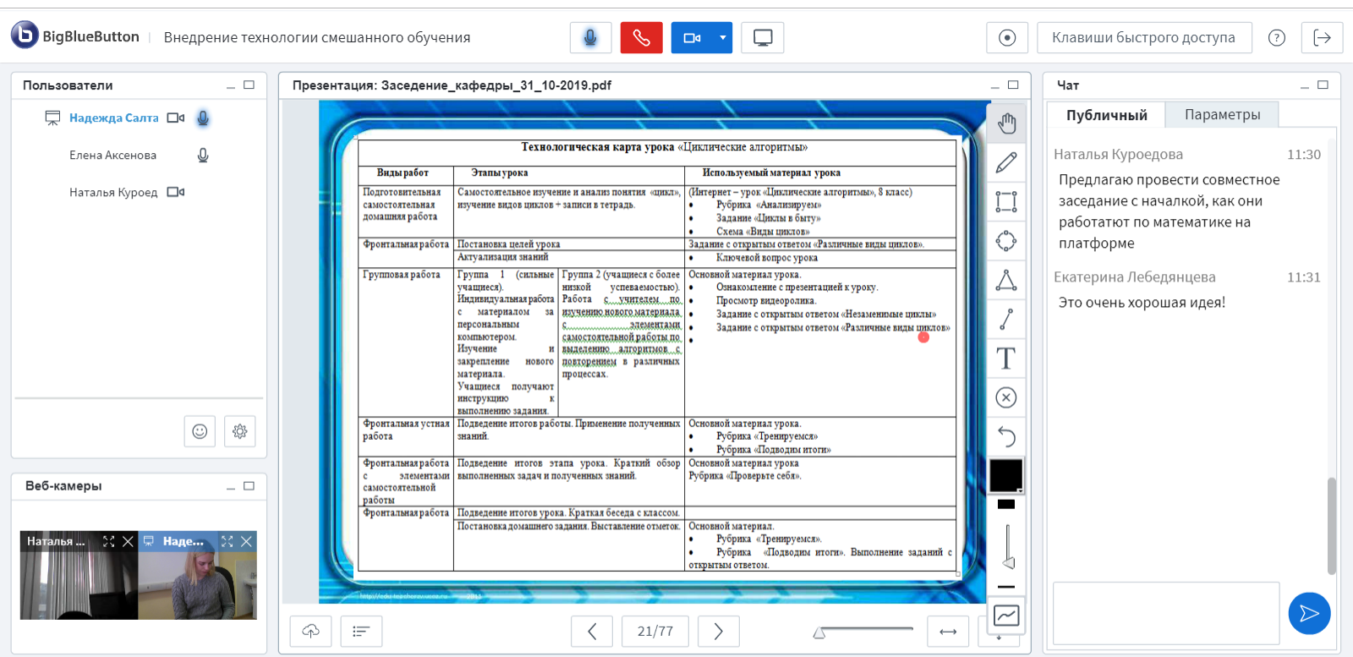
Просмотреть презентацию и ответить на вопросы

Slide 19
Просмотреть презентацию и ответить на вопросы

Slide 20
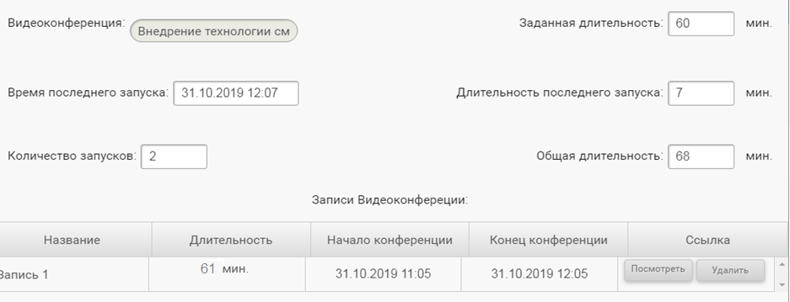
Просмотреть видеозапись

Slide 21
Почему необходимо использовать подсистему «Видеоконференция» в образовательном процессе
возможность проводить общение в режиме реального времени;
экономия времени;
увеличение аудитории …….

